Slide 1

Одеський національний медичний університет
Медико-фармацевтичний факультет
Кафедра Організації та економіки фармації з післядипломною підготовкою
Фармацевтичний менеджмент та маркетинг
Лекція 11
Процес управління фармацевтичним маркетингом.
Одеса 2025

Slide 2

План лекції
4
Управління фармацевтичним маркетингом та його планування
5
Розробка бізнес-плану для фармацевтичного підприємства
6
Маркетингове середовище фармацевтичного підприємства

Slide 3
Процес управління маркетингом
Управління маркетингом (маркетинговий менеджмент) - це аналіз, планування, втілення в життя та контроль за здійсненням заходів, розрахованих на встановлення, закріплення та підтримку вигідних обмінів з цільовими покупцями задля досягнення певних завдань організації, таких як отримання прибутку, зростання обсягу збуту, збільшення частки ринку тощо.
Завдання управління маркетингом полягає у вплив на рівень, час і характер попиту таким чином, щоб це допомагало організації у досягненні поставлених перед нею цілей.
Маркетингове управління стає необхідним в умовах насичення конкурентного ринку товарами та послугами, перевищення пропозицій над попитом, тобто створення ринку покупця.

Slide 4
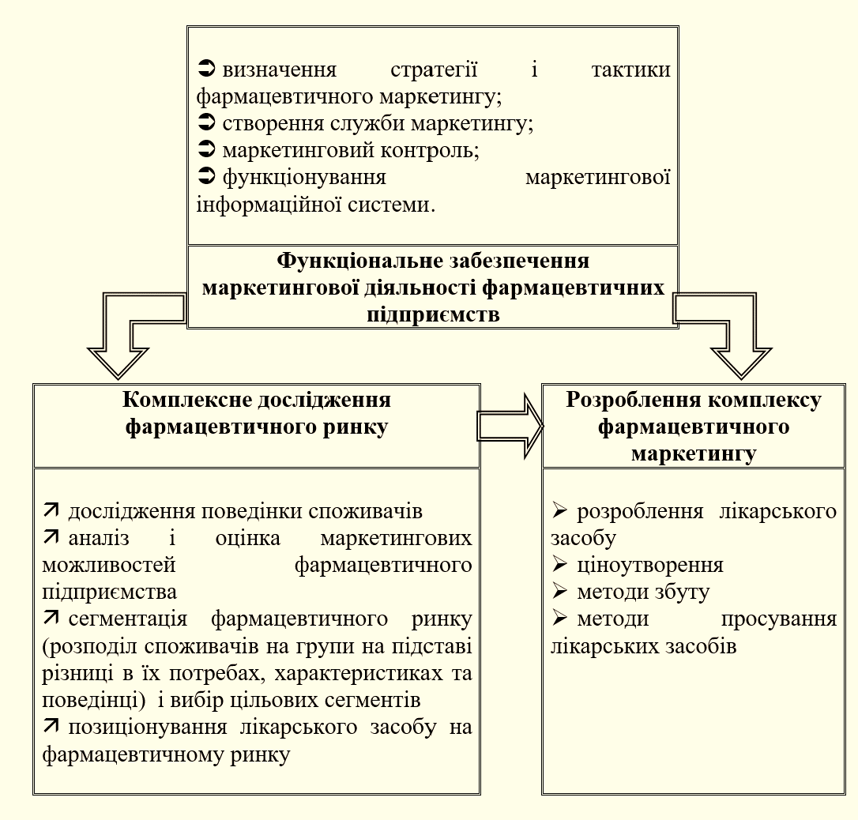
Модель маркетингової діяльності фармацевтичних підприємств

Slide 5
ФУНКЦІОНАЛЬНЕ ЗАБЕЗПЕЧЕННЯ МАРКЕТИНГОВОЇ ДІЯЛЬНОСТІ ФАРМАЦЕВТИЧНИХ ФІРМ
Управління маркетингом – це процес аналізу ринкових можливостей, відбору цільових ринків, розробки маркетингового комплексу та втілення у життя маркетингових заходів з метою досягнення цілей фармацевтичного підприємства.
Основні функції управління маркетингом
Дослідження фармацевтичного ринку
Планування маркетингової діяльності
(включає функцію передпланового аналізу)
Реалізація планів маркетингу
(включає загальноуправлінські функції “організування” та “мотивування”)
Маркетинговий контроль

Slide 6
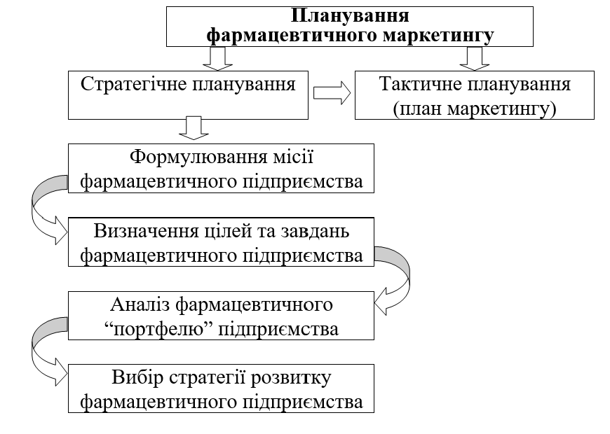
Схематична модель стратегічного планування фармацевтичного маркетингу
Стратегічне планування – це управлінський процес створення і підтримки стратегічної відповідності між зусиллями фармацевтичної фірми, її потенційними можливостями і шансами у сфері маркетингу.

Slide 7
Три основні групи цілей фармацевтичного підприємства
Розвиток
стабільність
(наміри зберегти досягнутий рівень продажу ліків, приділяючи увагу зниженню витрат, фінансовій економії, забезпеченню незмінних показників діяльності підприємства.
виживання
наміри зберегти життєво важливі сегменти фармацевтичного ринку в умовах глибокої кризи.
наміри щодо збільшення обсягів продажу, прибутку, інвестицій на фоні можливої співпраці з іншими фірмами, проникнення на нові сегменти ринку тощо
Групи цілей

Slide 8
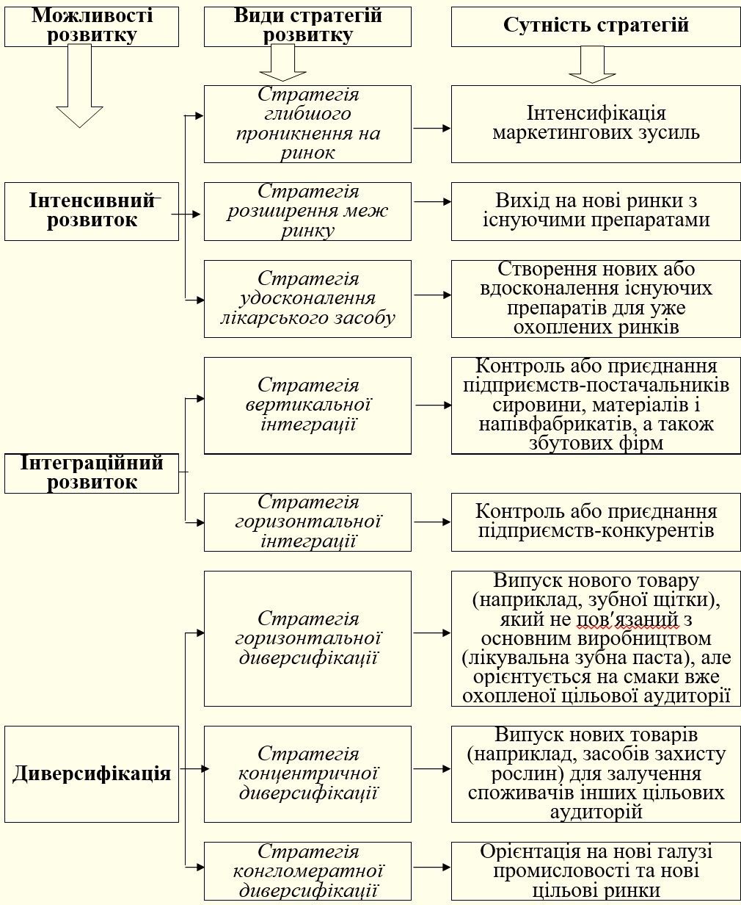

Slide 9
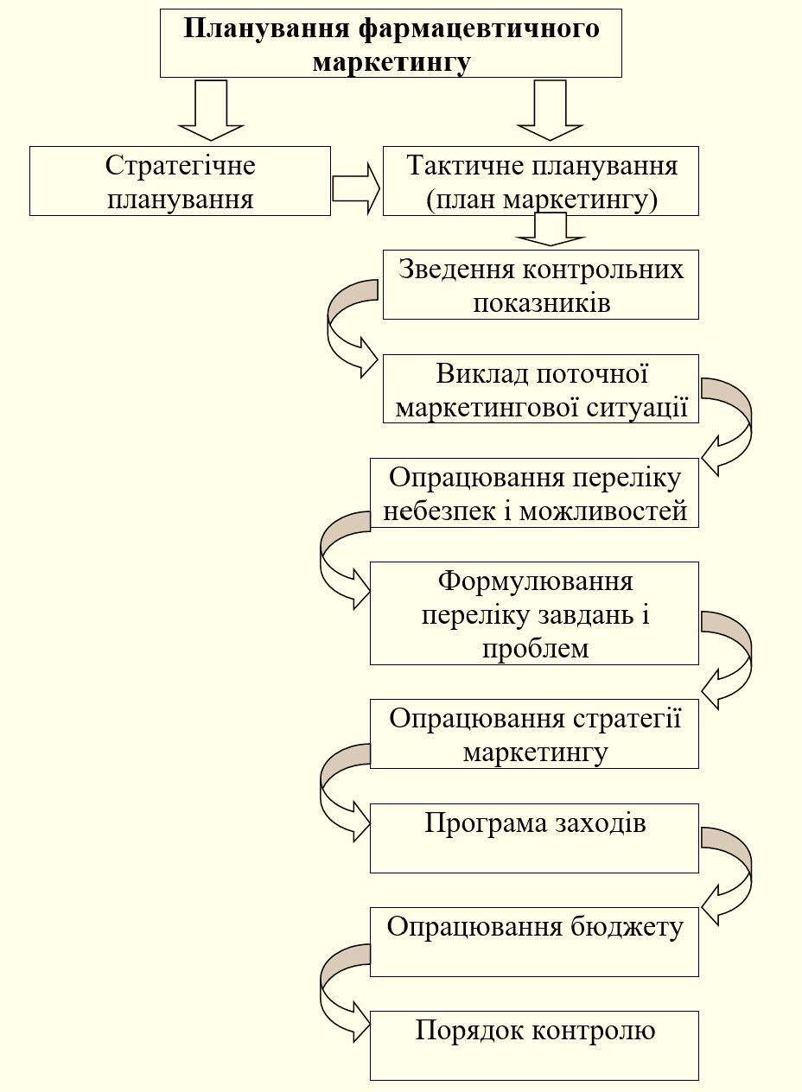
Схематична модель тактичного планування фармацевтичного маркетингу
Тактичне планування маркетингу – це різновид планування, який полягає у розробці механізмів реалізації обраної фармацевтичним підприємством маркетингової стратегії.

Slide 10
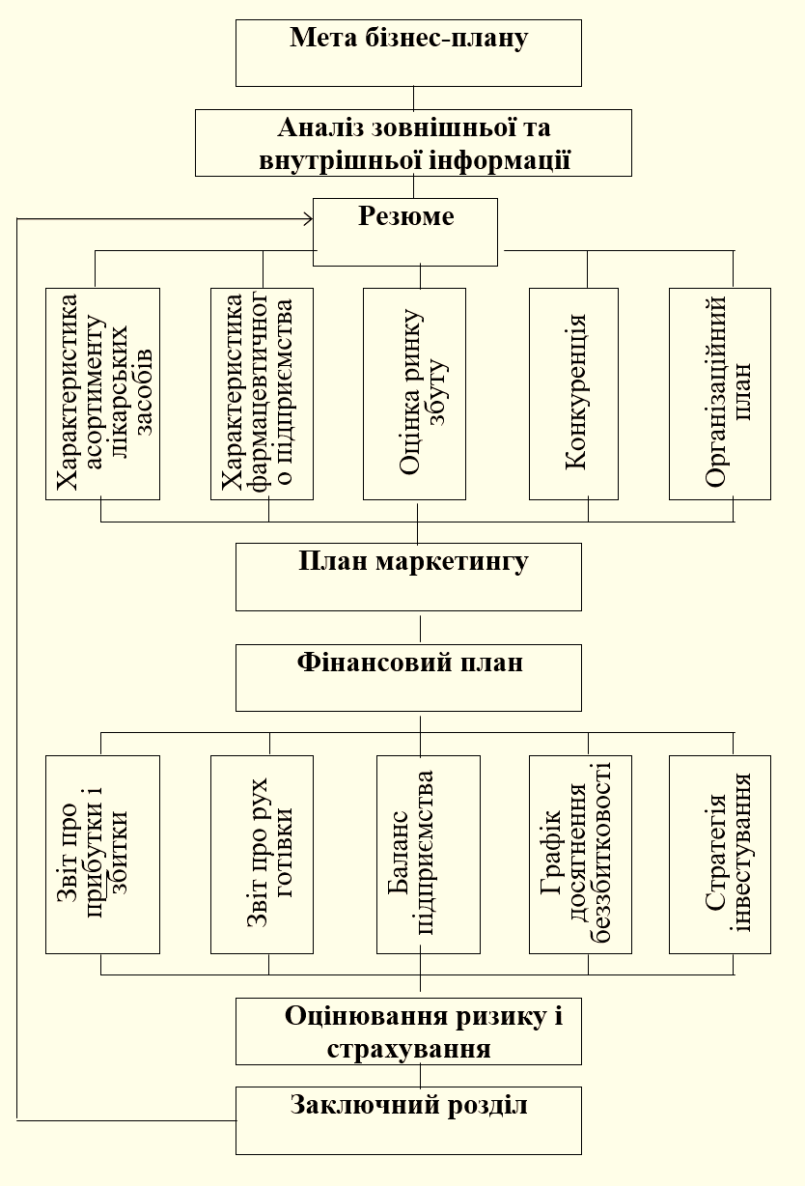
Блок-схема розробки бізнес-плану для фарма­цевтичного підприємства
Бізнес-план — це документ, що містить низку узгоджених з метою і результатами заходів і дій, спрямованих на отримання максимального прибутку внаслідок реалізації підприємницького проекту.

Slide 11
Організаційна структура маркетингових служб
Функціональна орієнтація найчастіше виправдана, коли асортимент товарів невеликий та кількість ринків незначна. І тут формуються групи маркетологів і виділяються управлінці з функцій маркетингу.
Товарна орієнтація структури у тому, що з кожен товар чи групу товарів відповідає маркетинг-керівник, якому підпорядковуються маркетологи, відповідальні вивчення ринку, рекламу, товарообіг, збут, сервіс.
Регіональна орієнтація структурою схожа на товарну, але ділиться за товарами, а, по ринкам. Така структура й у фірм, реалізують свої, переважно однотипні, товари багатьох ринках.
Сегментна (спрямована на покупця) орієнтація полягає в тому, кожен маркетинг-керівник відповідає за певний сегмент ринку. Ця структура найскладніша.
Комбіновані (матричні — за функціями та товарами, функціями та ринками, функціями та споживачами) дозволяють скорочувати дублювання робіт та спрощувати координацію діяльності співробітників маркетингових служб.

